Slide 1
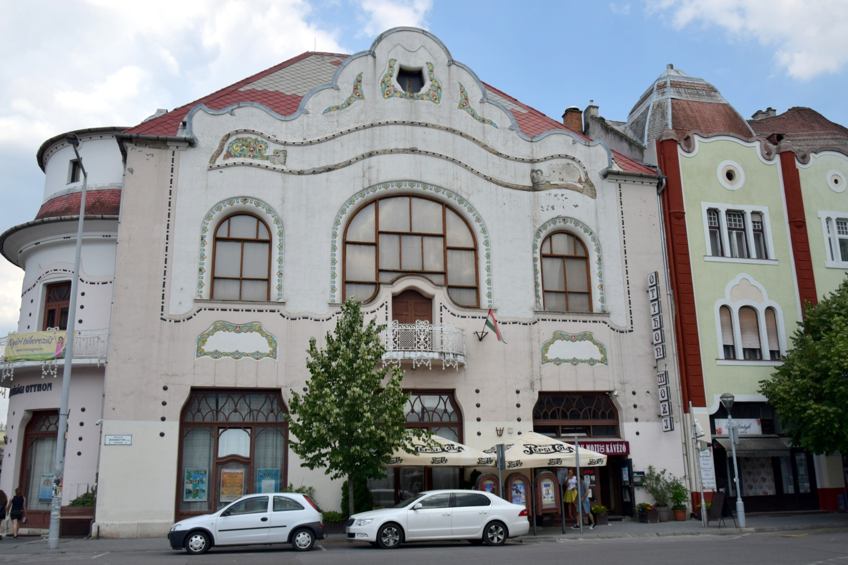
Tanulmányi kirándulás Kecskemétre (2018. 06 01-02.)

Slide 2
Kecskemétfilm Kft. ( Animációs Filmstúdió)

Slide 3
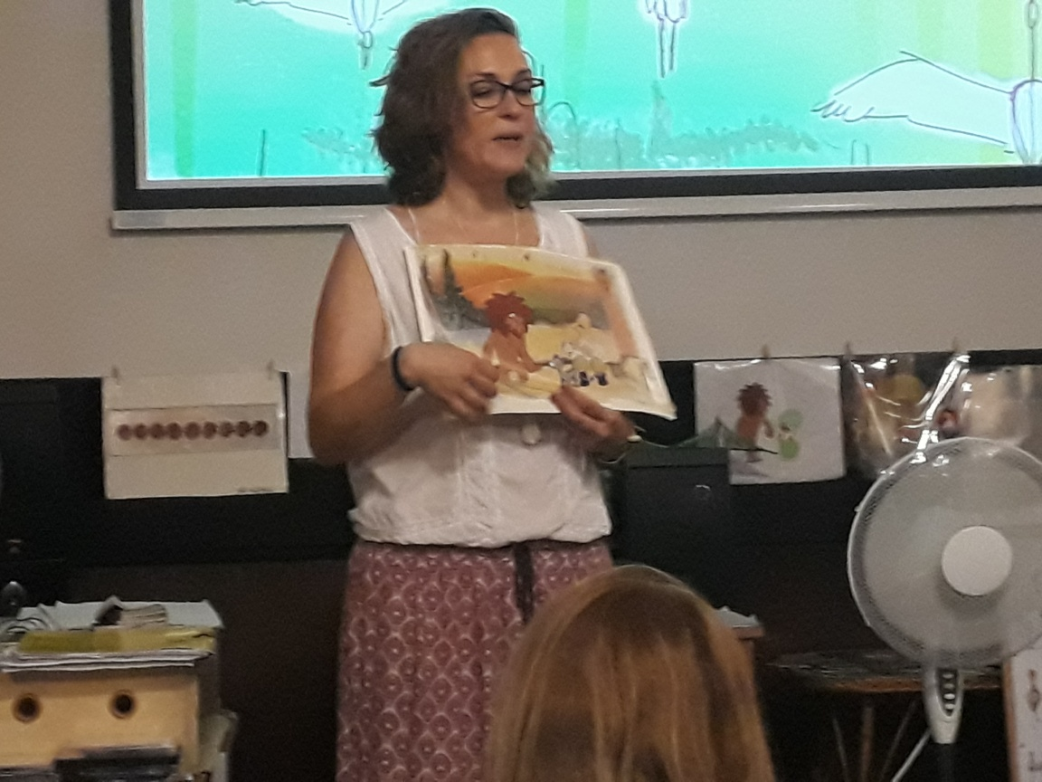
A Stúdió vetítő termében előadást hallgattunk a Stúdió történetéről, a gyártási folyamatról, majd megnéztünk néhányat az itt készített rajzfilmekből, pl. a Magyar népmesék és a Cigánymesék sorozatból.

Slide 4
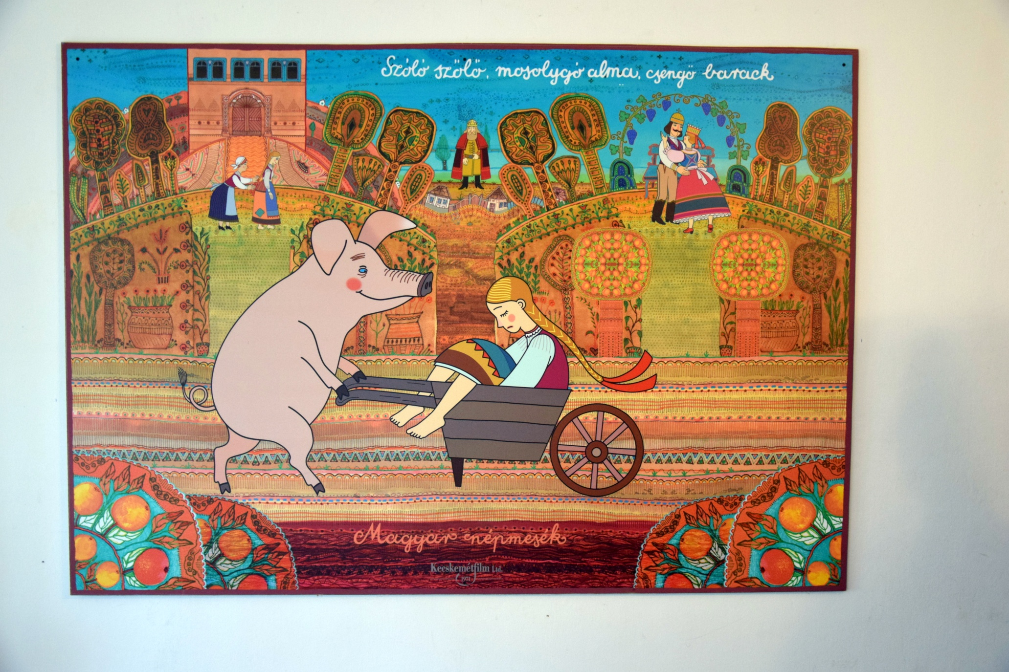

Slide 5
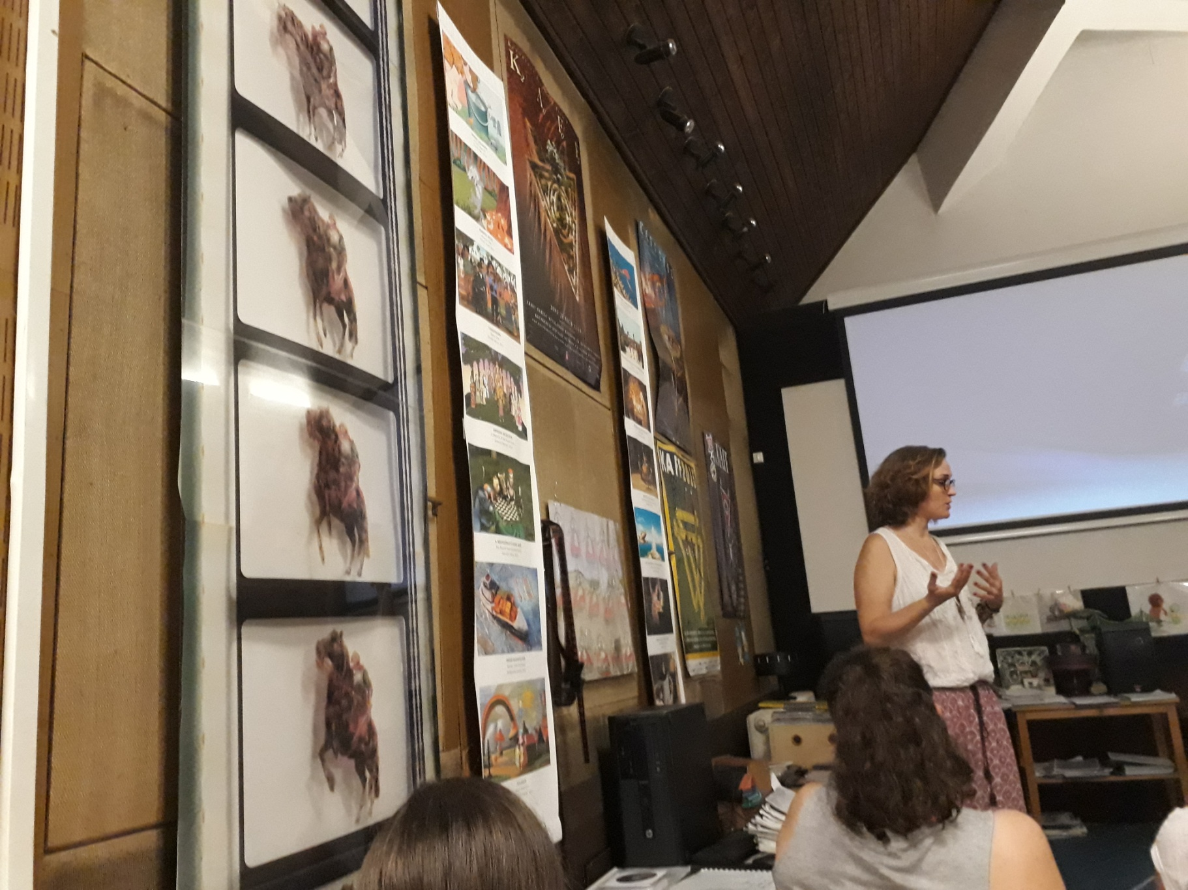

Slide 10
Láthattuk a már ismert rajzfilmek story boardjait is.

Slide 11
Végül betekinthettünk a munkafolyamatba is. Bemutatták a korszerű 3D modellezést, az így készített karaktert, amely virtuális csontvázat kapott, aminek segítségével válik animálhatóvá a test. Aztán bemutatták a kézzel festett felületeket, amiket szkennelve a 3D karakterekre húztak rá, ezzel is egyedivé téve produkciójukat. Nagyon érdekes és tanulságos volt az animációs diákok számára.

Slide 17
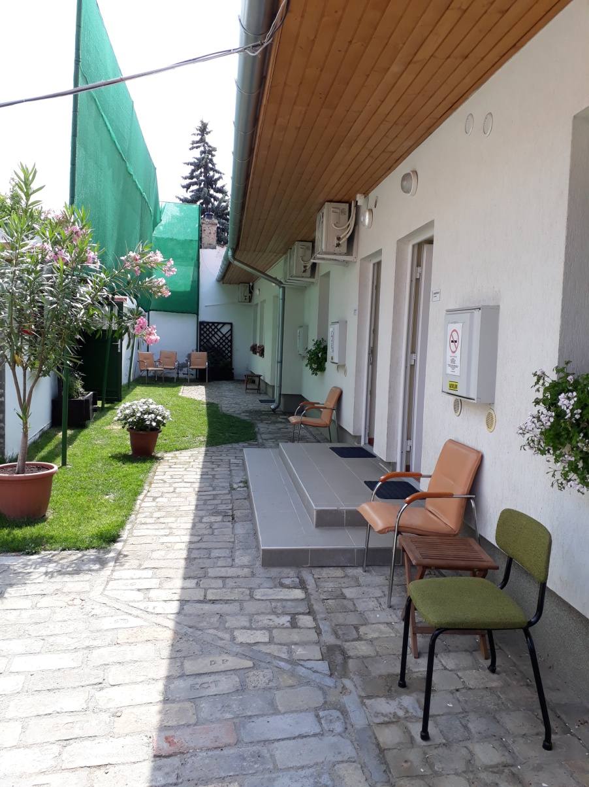
A szállásunk: Mediterrán Apartmanház

Slide 18
Ebéd és vacsora a Kisbugaci étteremben

Slide 19
Városnézés

Slide 22
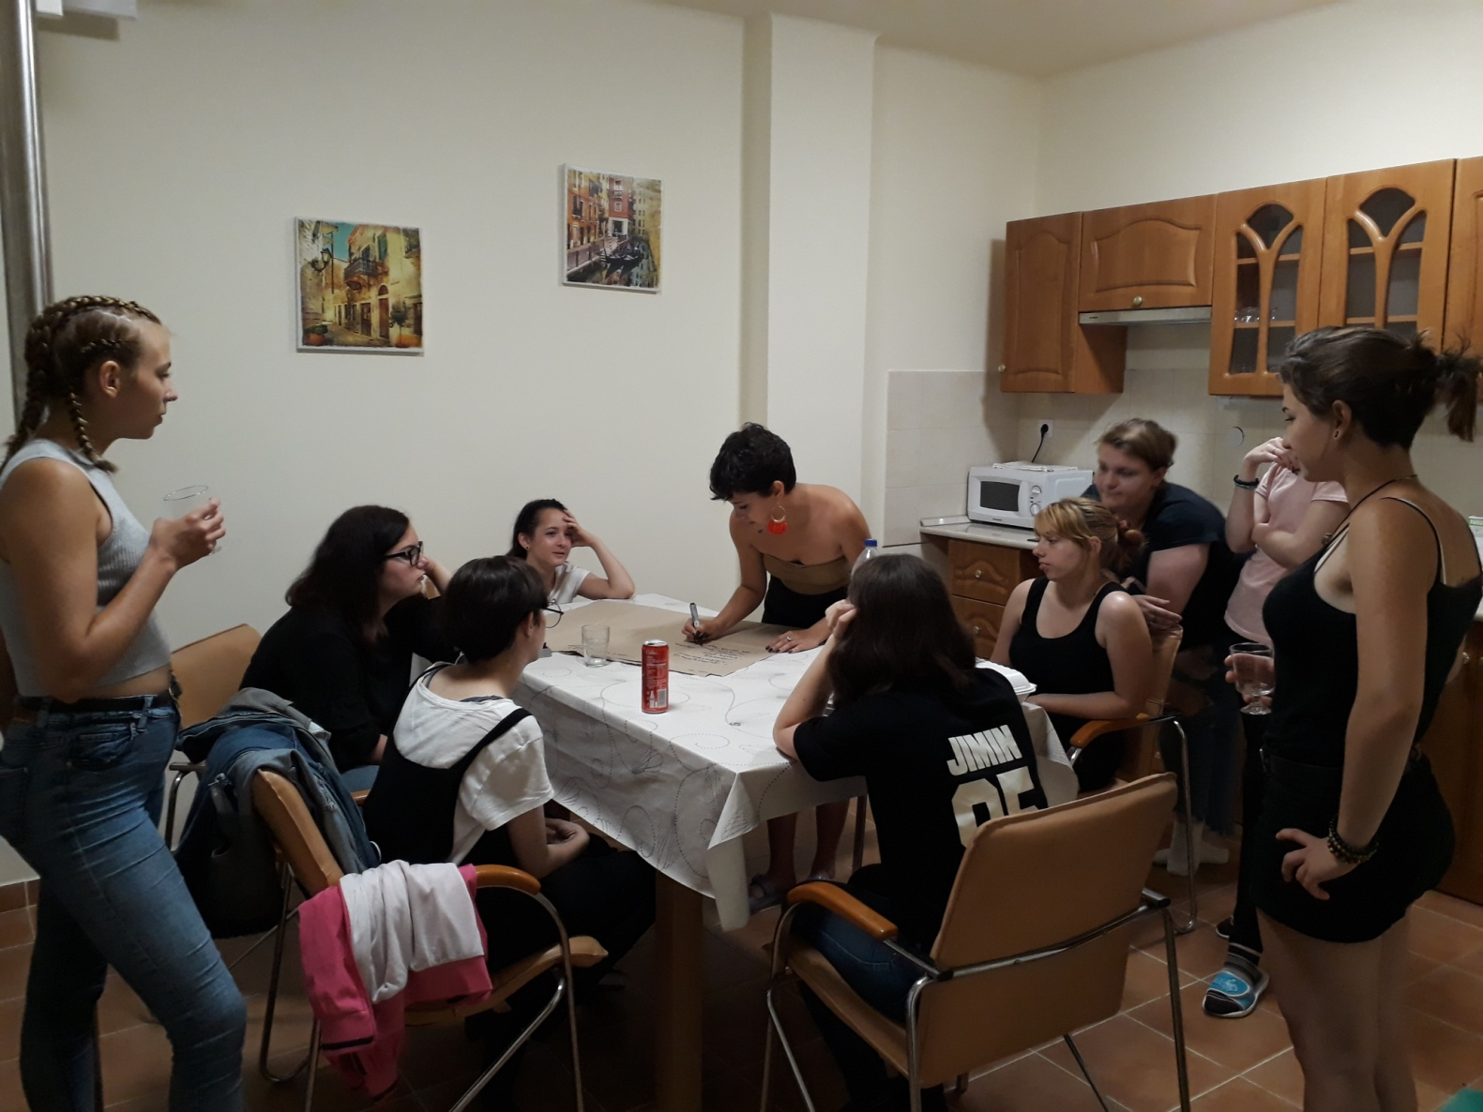
Esti közös játék

Slide 27
Nemzetközi Kerámia Stúdió

Slide 29
Előadást hallhattunk a stúdió történetéről, működéséről. Körbevezettek bennünket az udvaron, a kemencetérben.

Slide 30
Megnéztük az állandó kerámiagyűjtemény válogatott anyagából rendezett kiállítást.

Slide 33
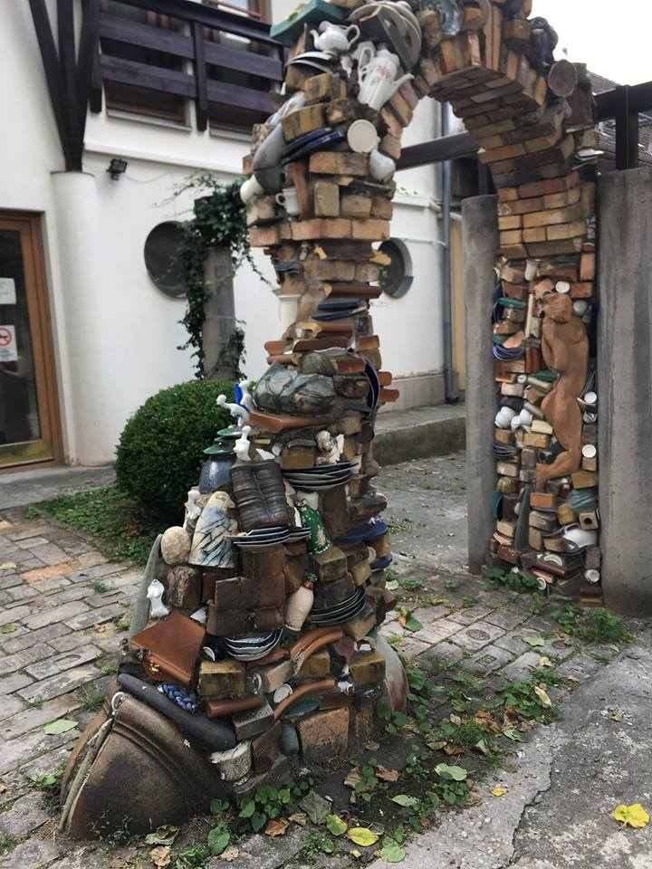
A diákoknak nagyon tetszett ez kerámiákból összeépített különleges kapu.

Slide 34
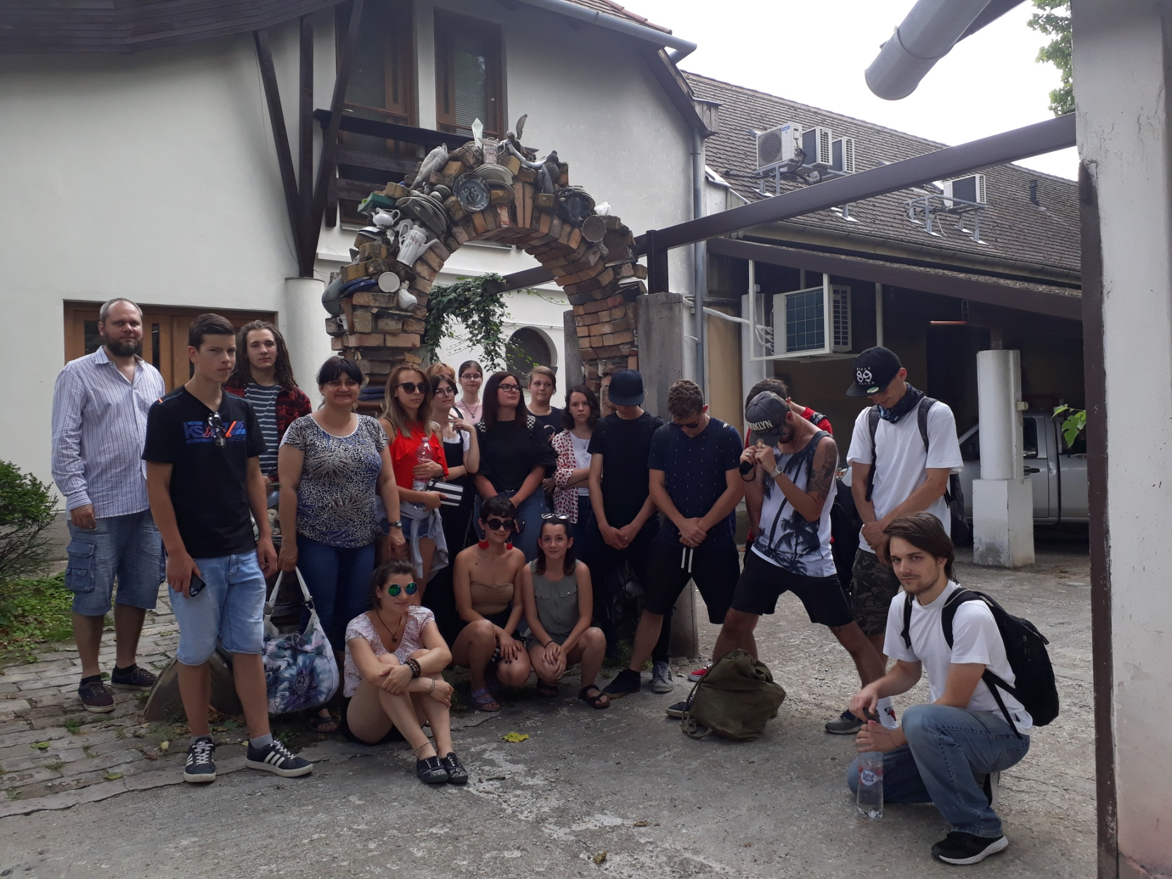

Slide 35
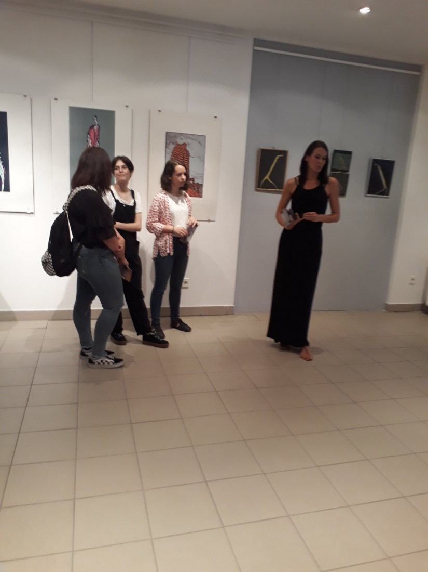
Kápolna Galéria
Megtekintettük Benes József Munkácsy-díjas képzőművész emlékkiállítását .

Slide 36
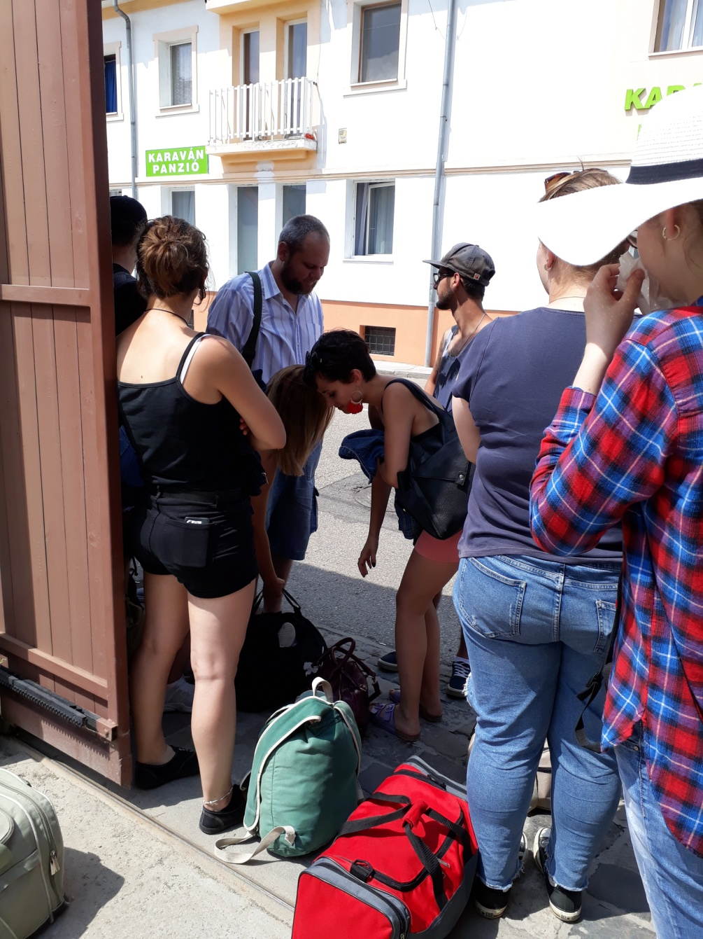
Buszra várva, hazautazásra készen

